Slide 1

انتخاب مجلات معتبر

Slide 2
دسته بندی مجلات از نظر اعتبار
یکی از مراحل مهم انتشار و به اشتراک گذاری پژوهش، انتخاب مجله مناسب است. زیرا در صورت انتخاب مجله نامناسب، هزینه و زمان پژوهشگر به هدر رفته و علاوه بر عدم دریافت امتیاز مقاله، اعتبار پژوهشگر نیز خدشه‌دار خواهد شد. از این رو آشنایی با اصول انتخاب مجله و انواع مجلات از نظر اعتبار بسیار مهم است. به طور کلی، می‌توان مجلات را از نظر اعتبار به سه دسته تقسیم کرد:
مجلات معتبر و مورد تائید وزارت علوم
مجلات نامعتبر
مجلات جعلی

Slide 3
مجلات معتبر و مورد تائید وزارت علوم
دانشجویان و اساتیدی که در دانشگاه های دولتی و وابسته به وزارت علوم ، تحقیقات و فناوری مشغول به تحصیل و یا تدریس بوده و در فکر چاپ مقالات علمی خود در مجلات علمی هستند برای استفاده از امتیازات علمی مقالات خود باید دقت داشته باشند که مجله انتخابی آنها در فهرست نشریات نامعتبر اعلام شده از سوی معاونت پژوهش و فناوری وزارت علوم، تحقيقات و فنّاوري قرار نداشته باشند. در غیر این صورت مقالات علمی چاپ شده آنها فاقد اعتبار خواهند بود. علاوه بر وزارت علوم تحقیقات و فناوری، وزارت بهداشت درمان و آموزش کشور و دانشگاه آزاد اسلامی نیز بلک لیستی را ارائه نموده اند که برای دانشجویان و اساتید دانشگاه های دولتی بلک لیست دانشگاه آزاد اسلامی مطرح نمی باشند و فقط باید دقت داشته باشند که مجلات انتخابی آنها در بلک لیست وزارت علوم نباشد و در صورتی که رشته تحصیلی و گرایش آنها مرتبط با پزشکی و بهداشت باشد باید دقت نمایند که مجله انتخابی آنها در بلک لیست وزارت علوم و وزارت بهداشت نباشد.

Slide 4
مجلات نامعتبر
مجلات نامعتبر جدای از نامعتبر شدن در بازه‌ای از زمان، دارای یک وبسایت آنلاین و شماره‌ی شاپا (ISSN) واقعی است. این مجلات به دلایل متفاوتی از جمله چاپ بیش از حد مقالات در یک شماره و نوبت چاپ، داوری‌های کوتاه مدت و سریع، چاپ کردن مقالات نامرتبط به حوزه و محدوده‌ی مجله، نداشتن فرآیند شفاف و منطقی اکسپت و چاپ و عواملی از این دست، نامعتبر تشخیص داده شده و از زمانی که نامعتبر اعلام شوند چاپ در این مجلات دیگر هیچ امتیازی برای پژوهشگر به همراه ندارد. در نتیجه این مجلات در لیست سیاه یا Blacklist قرار می‌گیرند.
این دسته از مجلات، در صورت اصلاح مواردی که منجر به نامعتبر شدن آن‌ها شده است، می‌توانند دوباره درخواست دریافت ISSN و قرار گرفتن در لیست مجلات معتبر را داشته باشد.

Slide 5
مجلات جعلی
در کنار مجلات نامعتبر، دسته ای دیگر از مجلات هستند که وبسایت جعلی و شماره‌ی شاپا (ISSN) جعلی و تقلبی دارند. برای مثال در زمان چاپ مقاله، یا مقاله را بصورت آنلاین نمایه نمی‌کنند و یا در سایت‌های فرعی با آدرسی متفاوت نمایه می‌کنند و یا در حالت سوم کلا مجله‌ی چاپ آنلاین ندارند.
در واقع این دسته از مجلات، برخلاف مجلات نامعتبر هیچگونه سابقه رسمی و ثبت شده ندارند و صرفاً نوعی کلاهبرداری هستند. و در نتیجه به هیچ‌کدام از مقالاتی که در این نشریات چاپ می‌شوند، صرف نظر از زمان قرار گرفتن مجله در لیست سیاه، مشمول امتیاز نخواهند شد.

Slide 6
اعتبارسنجی مجلات
برای اعتبارسنجی مجلات، می‌توان به لیست مجلات معتبر ارائه شده از سوی پایگاه‌های معتبر مراجعه کرد، یا با جستجوی عنوان یک مجله مشخص در پایگاه‌های استنادی، وضعیت آن را مشاهده کرد. مقایسه‌ی کمی مجله نیز از طریق مطالعه‌ی شاخص‌های علم‌سنجی محاسبه شده برای آن مجله نیز از راهکارهای مهم بررسی وضعیت مجله می‌باشد. همچنین در خصوص مجلاتی که در پایگاه‌های استنادی نمایه‌ نمی‌شوند و شاخص‌های علم‌سنجی آنها محاسبه نشده است، می‌توان با مراجعه به وب‌سایت مجله و بررسی اطلاعات آن با توجه به معیارهای سنجش مجلات از مهمترین روش‌های اعتبارسنجی مجلات است.

Slide 7
پایگاه‌های ارائه دهنده لیست مجلات معتبر
JCR: Journal Citation report
MJL: Master Journal List
Pubmed
Scopus
SJR: SCImago Journal Rank
ISC: مؤسسه استنادی و پایش علوم و فناوری جهان اسلام
پرتال نشریات علمی وزارت علوم، تحقیقات و فناوری
سامانه منبع یاب وزارت بهداشت

Slide 8
ISI: Institute for Scientific Information
ISI مخفف Institute for Scientific Informationدر سال 1960 تاسیس شد و در فیلادلفیا، پنسیلوانیا مستقر است. این یکی از اولین خدمات نمایه سازی استناد بود و از آن زمان به یکی از پرکاربردترین پایگاه های استنادی در جهان تبدیل شده است. ISI اکنون بخشی از Clarivate Analytics است و به عنوان Web of Science شناخته می شود.
فهرست مجلات JCR (Journal Citation report) و MJL(Master Journal List) و شاخص استنادی IF (Impact Factor) همگی از محصولات ISI هستند.

Slide 9
JCR: Journal Citation report
Journal Citation Reports (JCR) یا «گزارش استنادی مجلات» یکی از ابزارهای کلیدی برای ارزیابی تأثیر و کیفیت نشریات علمی است. این ابزار توسط Clarivate Analytics (پیش‌ترThomson Reuters ) منتشر می‌شود و اطلاعات مهمی در مورد مجلات علمی ارائه می‌دهد. مجلات علمی در JCR بر اساس رشته‌های مختلف علمی دسته‌بندی می‌شوند که به پژوهشگران کمک می‌کند تا مجلات مرتبط با حوزه‌های تحقیقاتی خود را بیابند. پژوهشگران می‌توانند مجلات مختلف را بر اساس شاخص‌های ارائه شده مقایسه کنند تا تصمیمات بهتری درباره انتخاب مجلات برای انتشار مقالات خود بگیرند. وقتی می‌گویند که یک مجله درJCR است، به این معنی است که این مجله در پایگاه داده Web of Science نمایه شده و تأثیر علمی آن بر اساس معیارهای JCR اندازه‌گیری شده است. پس به‌طورکلی،JCR ابزاری برای سنجش و مقایسه اعتبار و تأثیرگذاری مجلات علمی است.

Slide 10
فرآیند انتخاب مجلات برای JCR
فرآیند انتخاب مجلات برای JCR دقیق و پیچیده است و هدف آن اطمینان از انتخاب مجلاتی با کیفیت علمی بالا و تأثیرگذاری است. این فرآیند شامل مراحل مختلفی از ارزیابی محتوای علمی، استنادی، فنی و انتشار است که همگی به ‌منظور ارائه یک مرجع معتبر برای پژوهشگران و دانشگاهیان در انتخاب مجلات علمی معتبر انجام می‌شود. قالب کلی این فرایند و استانداردهای مورد نظر، در ادامه آمده است. در حال حاضر بیش از 21000 مجله در JCR نمایه شده است.

Slide 11
فرآیند انتخاب مجلات برای JCR
1- بررسی کیفیت علمی: مقالات باید از بار علمی بالایی برخوردار باشند و به داوری دقیق و استاندارد پایبند باشند.
2- تداوم انتشار: مجله باید به‌صورت منظم و در بازه‌های زمانی مشخص منتشر شود.
3- نمایه‌سازی در پایگاه‌های معتبر: مجلات باید در پایگاه‌های معتبر علمی مانند Web of Science نمایه شده باشند.
4- گستردگی پوشش موضوعی: مجله باید مقالات متنوعی در زمینه‌های مختلف علمی منتشر کند و توانایی جذب استناد از پژوهشگران مختلف را داشته باشد.
5- میزان استنادها: تعداد استنادهای دریافت شده توسط مقالات مجله یکی از معیارهای مهم در ارزیابی تأثیرگذاری مجله است.
6- ارزیابی نهایی و تصمیم‌گیری: پس از گذراندن مراحل فوق، یک کمیته ارزیابی نهایی تصمیم می‌گیرد که آیا مجله به JCR اضافه شود یا خیر.

Slide 12
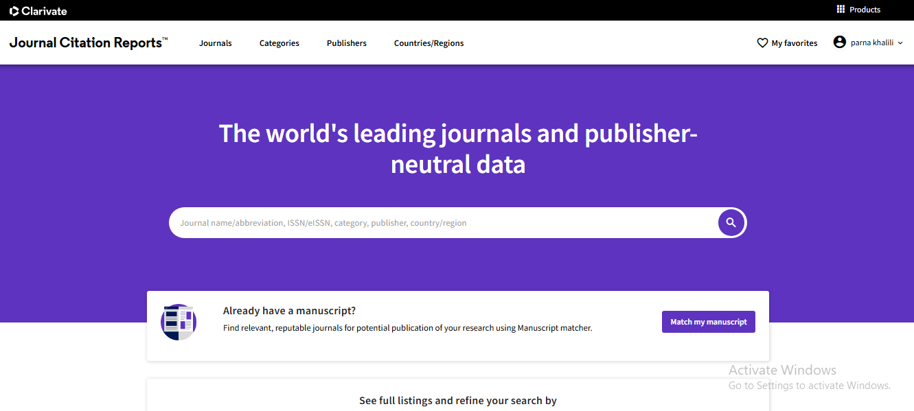
جستجوی مجلات JCR

Slide 13
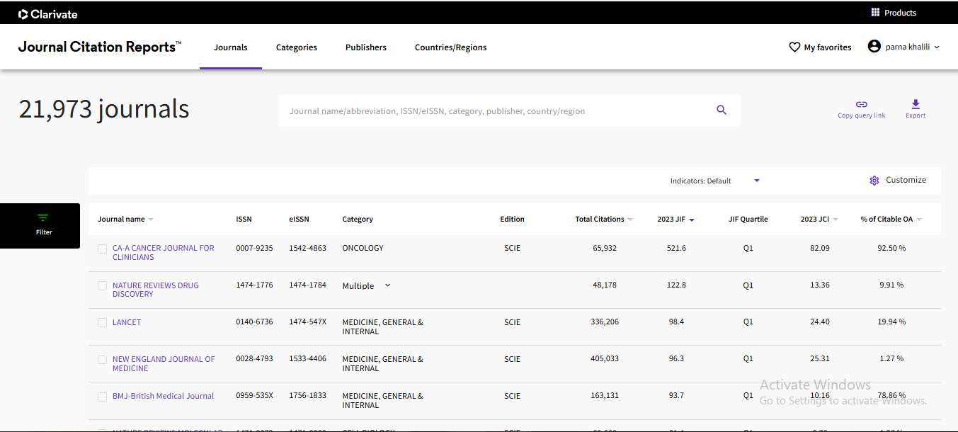
مرور مجلات JCR

Slide 14
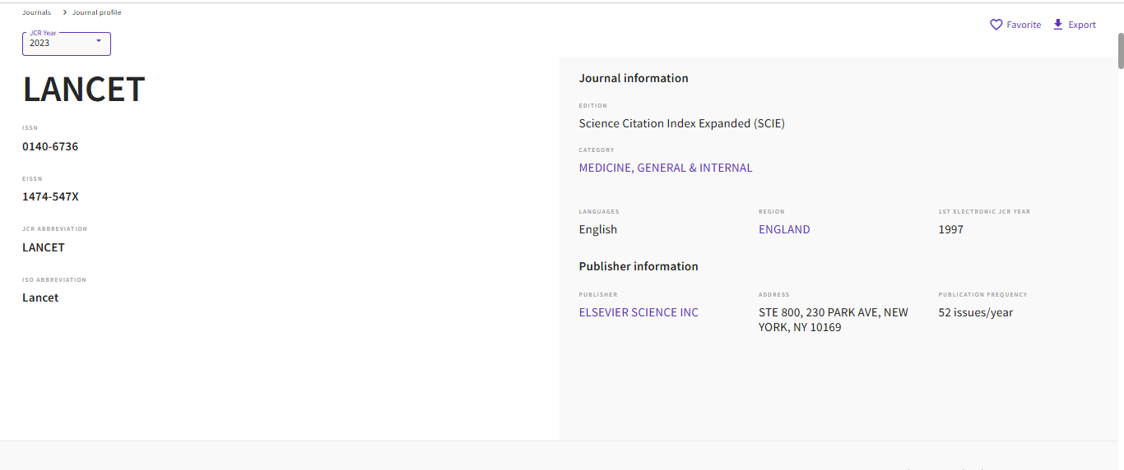
اطلاعات مجله در JCR

Slide 15
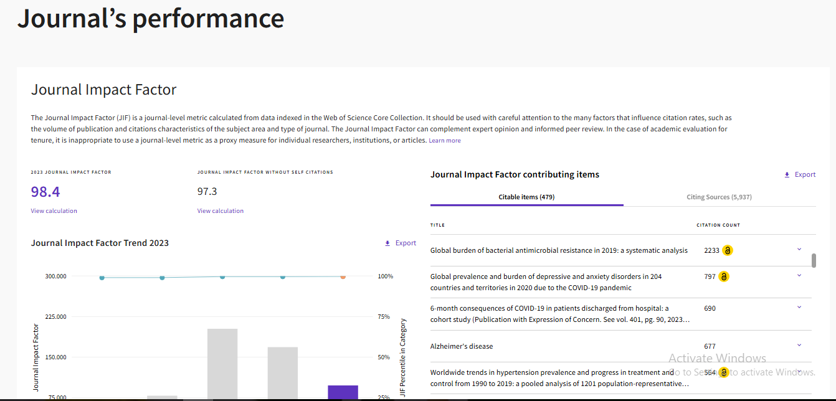
عملکرد مجله درJCR

Slide 16
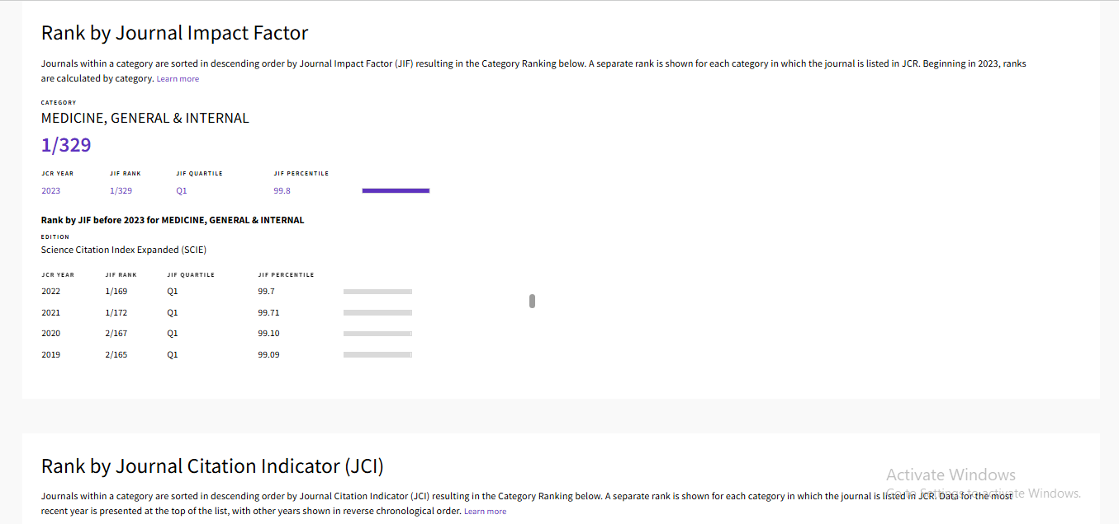
سابقه رتبه بندی مجله JCR

Slide 17
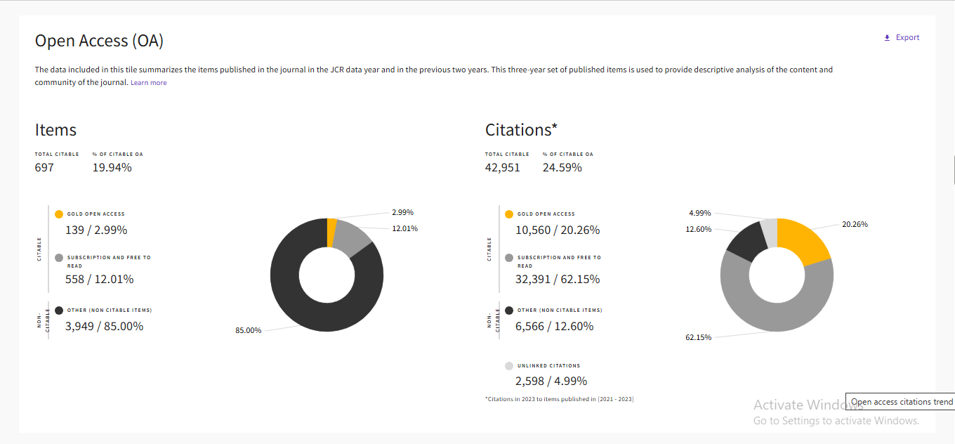
وضعیت دسترسی مجله درJCR

Slide 18
MJL: Master Journal List
میلیون های مجله در جهان وجود دارد اما فقط برخی از آنها ISI هستند. سازمان ISI پایگاه‌های مختلفی دارد. مجلاتی که به تازگی در این پایگاه نمایه شده‌اند در بخش Emerging Sources Citation Index (ESCI) قرار می‌گیرند. در صورتی‌که مجلاتی که در این پایگاه نمایه می‌شوند بتوانند بررسی‌های سالانه استنادی را با موفقیت طی کنند، ضریب تاثیر می گیرند و وارد یکی از دو مجموعهScience Citation Index Expanded (SCIE) و یا Social Sciences Citation Index (SSCI) می‌شوند که این مجموعه ها به مجلات حوزه علوم و علوم اجتماعی اختصاص دارد. همچنین مجلات حوزه هنر و علوم انسانی نیز در مجموعه Arts & Humanities Citation Index (AHCI) نمایه می‌شوند. مستر ژورنال لیست شامل تمامی مجلات 4 مجموعه‌ی فوق است و از طریق آدرس https://mjl.clarivate.com/home در دسترس می‌باشد.

Slide 19
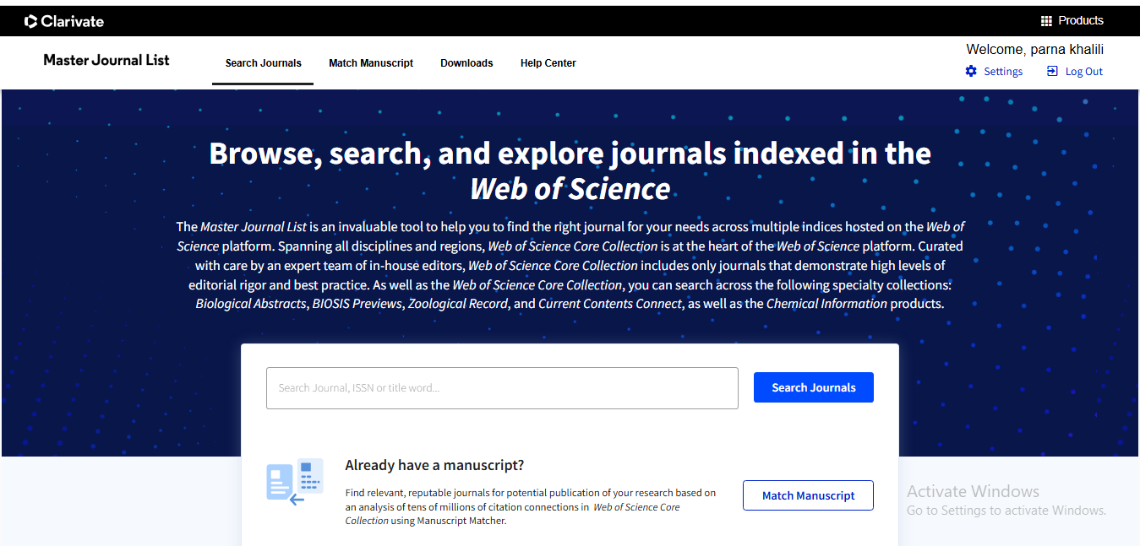
جستجوی مجلات MJL

Slide 20
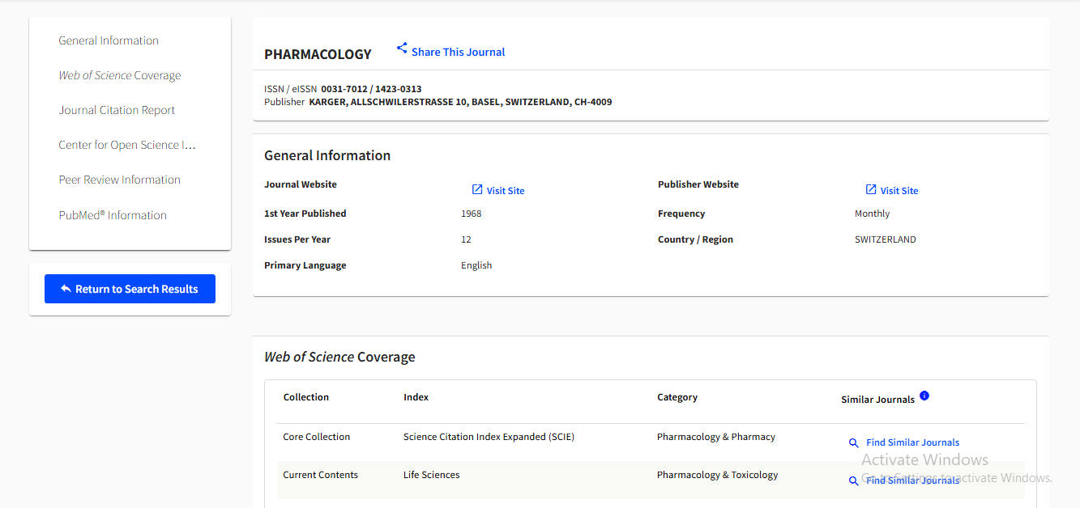
اطلاعات مجله در MJL

Slide 21
مقایسه JCR و MJL
JCR و MJL هر دو از محصولات شرکت Clarivate Analytics هستند و فرآورده‌های جانبی ISI محسوب می‌شوند.
اما تفاوت مهمی بین این دو ابزار وجود دارد. همانطور که پیش از این اشاره شد، MJL شامل لیستی از مجلات موجود در چهار پایگاه زیرمجموعه ISI است که یکی از این پایگاه‌ها (ESCI) شامل مجلات فاقد ضریب تأثیر (Impact Factor) است. به همین دلیل مجلات ESCI از اعتبار کمتری نسبت به مجلات سه پایگاه دیگر برخوردار هستند.
از سوی دیگر JCR تنها شامل مجلات دارای ضریب تأثیر نمایه شده در سه مجموعه SCIE، SSCI و AHCI است. در نتیجه فهرست مجلات موجود در JCR از اعتبار بیشتری نسبت به MJL برخوردار بوده و بالاترین درجه اعتبار را در بین تمام نمایه‌های علمی در سطح جهان دارند.

Slide 22
Pubmed
مجلات نمایه شده در پابمد (pubmed) مجلاتی هستند که برای گروه علوم پزشکی و زیست‌شناسی مناسب هستند و دارای ایندکس pubmed پابمد هستند. پایگاه پابمد یکی از محیط‌های جستجوی منابع و مقالات حوزه پزشکی است که توسط موسسه مرکز ملی اطلاعات بیوتکنولوژی National Center for Biotechnology Information (NCBI) و کتابخانه‌ی ملی پزشکی آمریکا (NLM) تهیه گردیده است. در حال حاضر پایگاه اطلاعاتی پابمد pubmed شامل بیش از 5000 ژورنال در رشته های پزشکی، دندانپزشکی، پرستاری، دامپزشکی، علوم پایه پزشکی و غیره است.
پایگاه‌های Medline و Pubmed Central از زیرمجموعه‌های پابمد هستند.
مجلات نمایه شده در پایگاه پابمد از معتبرترین مجلات حوزه پزشکی با امتیاز بالا برای پژوهشگران این حوزه موضوعی است.

Slide 23
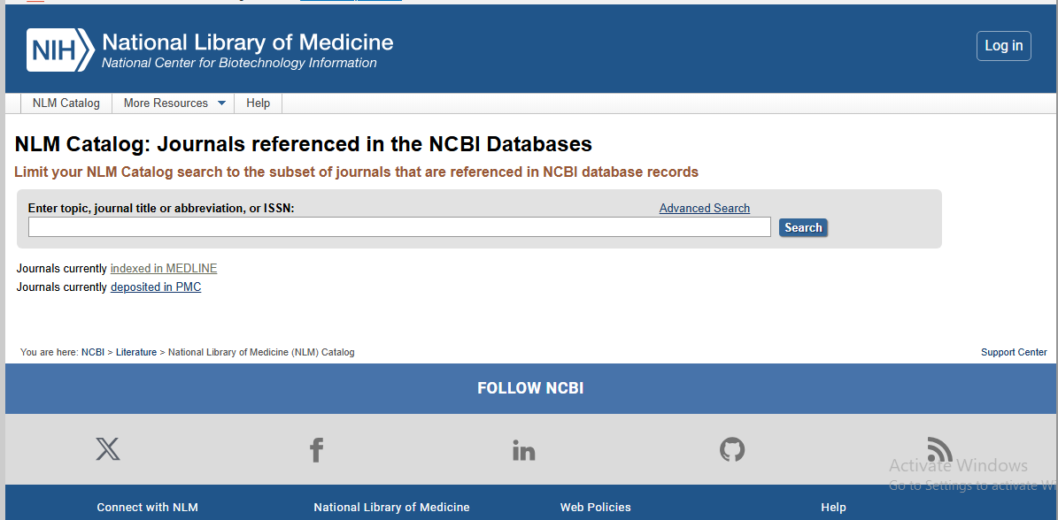
جستجوی مجلات پابمد

Slide 24
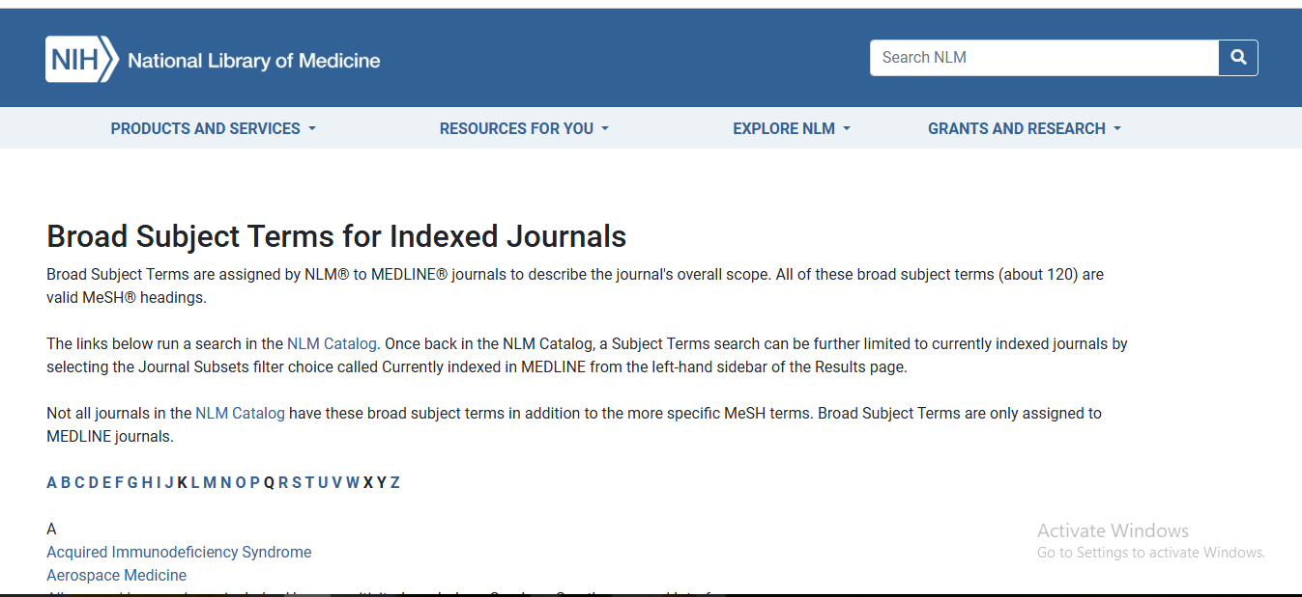
مرور موضوعی در لیست مجلات پابمد

Slide 25
مرور موضوعی در لیست مجلات پابمد

Slide 26
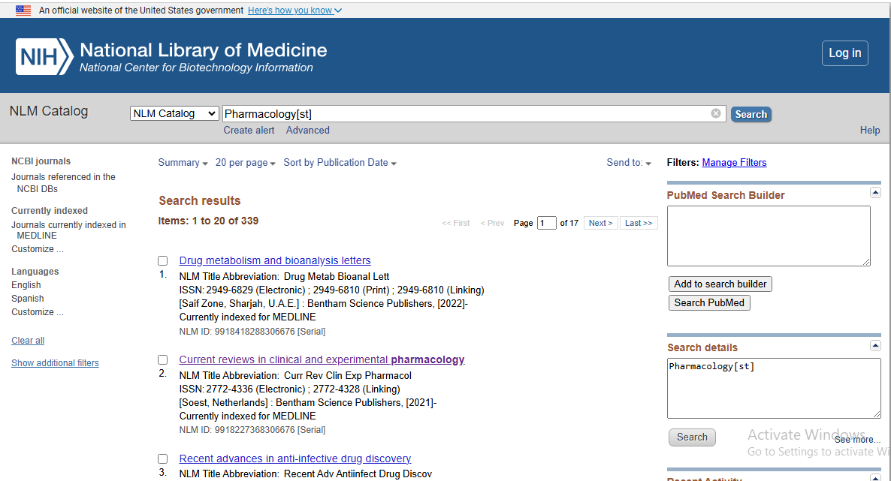
صفحه نتایج جستجوی مجلات پابمد

Slide 27
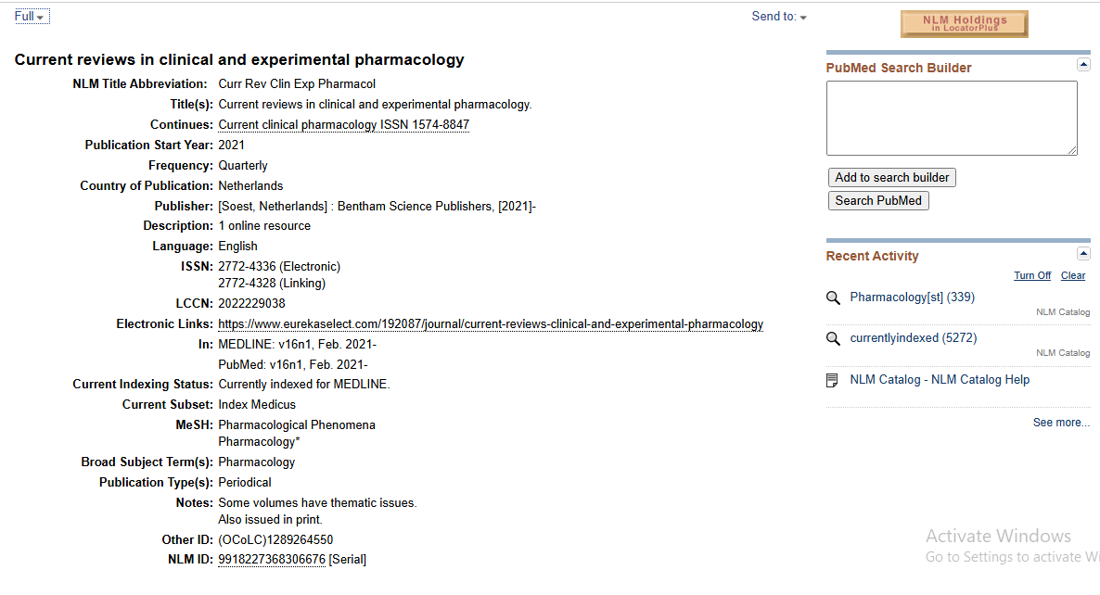
اطلاعات مجله در پابمد

Slide 28
Scopus
اسکوپوس بزرگ‌ترین بانک اطلاعاتی «چکیده» و «استناد» متون دارای داوری همتا، اعم از کتاب‌ها، ژورنال‌های علمی، و مقالات کنفرانسی جهان است. این بانک علاوه بر چکیده، منابع این متون را نیز نشان می‌دهد. بنابراین امکان محاسبه تعداد استنادات برای هر مقاله امکان‌پذیر است.
اسکوپوس اواخر سال ۲۰۰۴ توسط الزویر، ناشر هلندی راه‌اندازی شد و سریعاً به معتبرترین پایگاه اطلاعاتی تبدیل شد. در اسکوپوس می‌توانید ژورنال مناسب برای مطالعه یا سابمیت مقاله را آنالیز کرده و معین نمایید. این پایگاه داده به محققین کمک می‌کند تعداد سایتیشن یا استنادات (Citation) و هم‌چنین شاخص اچ (h-index) مقالات خود را مدیریت کنند.

Slide 29
Scopus
نحوه رتبه‌بندی در اسکوپوس، بر اساس معیار سایت اسکور (CiteScore) می‌باشد که در سال ۲۰۱۶ توسط الزویر، و به عنوان جایگزین ایمپکت فاکتور (ضریب تاثیر یا نفوذ) JCR معرفی شد.
در پایگاه اسکوپوس امکان جستجو براساس منبع وجود دارد. جست‌وجو بر اساس منبع را می‌توانید روی عنوان، انتشارات یا شماره سریال استاندارد بین‌المللی (ISSN) انجام دهید، و هم‌چنین موضوع را به دسته‌بندی‌های بسیار متنوع مانند علوم دریایی، کشاورزی، نجوم، کوانتوم، علوم اجتماعی و غیره محدود کنید. این گزینه‌ها در بالای صفحه قرار گرفته اند. منظور از منبع در اینجا، ژورنال، کتاب، مقاله‌های کنفرانسی یا نشریات موضوعی می‌باشد.

Slide 30
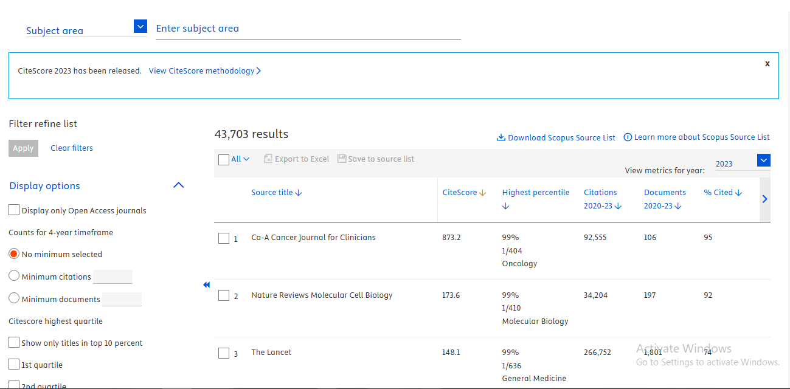
جستجو در لیست مجلات اسکوپوس

Slide 31
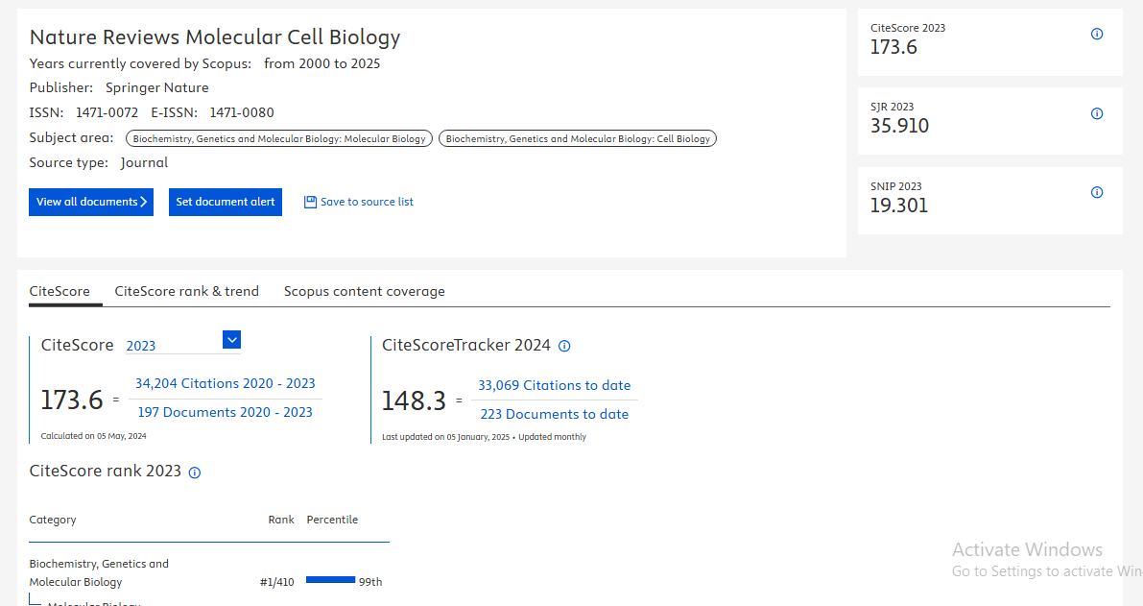
اطلاعات مجله در اسکوپوس

Slide 32
SCImago Journal Rank
نظام رتبه‌بندی سایمگو (SCImago) توسط گروهی پژوهشی در دانشگاه گرانادا (اسپانیا) ابداع شده است که با استفاده از الگوریتم Google PageRank™ اطلاعات شاخص‌های مختلف را از بانک اطلاعاتیScopus استخراج و بر اساس آن نشریات را از لحاظ اعتبار علمی رتبه‌بندی می‌کند. این نظام رتبه‌بندی یکی از جدیدترین و جامع‌ترین روش‌های رتبه‌بندی پژوهشی دانشگاه‌ها و موسسات پژوهشی دنیا است. در رتبه‌بندی سایمگو (SCImago) هم تعداد استناداتی که به نشریه شده و هم اهمیت نشریه‌ای که استناد در آن منتشر شده در نظر گرفته می‌شود.
نظام سایمگو در کنار دیگر نظام‌های رتبه‌بندی مانند JCR، به یک معیار معتبر و قابل‌اعتماد در حوزه ارزیابی علمی تبدیل شده است. این نظام به دلیل جامعیت در تحلیل داده‌ها و تنوع شاخص‌های ارزیابی، از جمله ابزارهای مورداعتماد برای سنجش کیفیت مجلات علمی در حوزه‌های مختلف به شمار می‌آید.

Slide 33
SCImago Journal Rank
سایمگو به عنوان یکی از معتبرترین منابع ارزیابی مجلات علمی در سطح جهانی، به ارزیابی کیفیت و تأثیر علمی مجلات کمک می‌کند. از جمله کاربردهای رتبه‌بندی سایمگو می‌توان به موارد زیر اشاره کرد:
انتخاب مجله مناسب برای انتشار: پژوهشگران با استفاده از رتبه‌بندی سایمگو می‌توانند مجلات معتبر را شناسایی و انتخاب کنند.
ارزیابی و بهبود پژوهش‌های علمی: دانشگاه‌ها و مؤسسات پژوهشی با استفاده از داده‌های سایمگو، می‌توانند برنامه‌ریزی‌های خود را برای بهبود سطح پژوهش‌های علمی خود انجام دهند.
شناسایی مجلات با تأثیرگذاری بیشتر: این نظام کمک می‌کند تا مجلاتی که تأثیرگذاری علمی بیشتری در جامعه علمی دارند، به‌طور دقیق شناسایی شوند.

Slide 34
تفاوت رتبه‌بندی سایمگو با دیگر نظام‌های رتبه‌بندی
سایمگو با دیگر نظام‌های رتبه‌بندی مانند JCR تفاوت‌های زیادی دارد که آن را از دیگر ابزارهای ارزیابی مجلات متمایز می‌کند. مهم‌ترین این تفاوت‌ها عبارتند از:
استناد به منابع معتبر: یکی از ویژگی‌های بارز سایمگو این است که به استنادات مجلات با اعتبار بالا وزن بیشتری می‌دهد.
توجه به کیفیت استنادها: برخلاف برخی دیگر از نظام‌های رتبه‌بندی که تنها تعداد استنادها را در نظر می‌گیرند، سایمگو به کیفیت و اعتبار مجلات استنادکننده نیز توجه می‌کند.
پوشش بیشتر مجلات: سایمگو نسبت به دیگر نظام‌ها، تعداد بیشتری از مجلات علمی را در سطح بین‌المللی تحت پوشش قرار می‌دهد.

Slide 35
مراحل رتبه‌بندی مجلات در نظام سایمگو
رتبه‌بندی مجلات در نظام سایمگو به صورت سالانه انجام می‌شود. مراحل اصلی آن عبارتند از:
داده‌ها از پایگاه Scopus جمع‌آوری می‌شود.
شاخص‌های SJR، H-index، و دیگر شاخص‌ها بر اساس داده‌های جمع‌آوری‌شده محاسبه می‌شود.
بر اساس شاخص SJR، مجلات رتبه‌بندی می‌شوند.
نتایج در قالب لیستی از مجلات برتر در رشته‌های مختلف منتشر می‌شود.

Slide 36
مزایا ی نظام رتبه‌بندی سایمگو
مزایا:
دقت و جامعیت: سایمگو با استفاده از داده‌های گسترده و شاخص‌های متنوع، تحلیلی دقیق از کیفیت علمی مجلات ارائه می‌دهد.
پوشش گسترده: این سیستم مجلات بسیاری را در رشته‌های مختلف علمی و در سطح جهانی تحت پوشش قرار می‌دهد.
استفاده آسان و کاربردی: رابط کاربری ساده و شفاف سایمگو به پژوهشگران کمک می‌کند تا به راحتی به اطلاعات مجلات دسترسی پیدا کنند.
دسترسی رایگان: برخلاف JCR که نیاز به اشتراک دارد، استفاده از سایمگو کاملاً رایگان است.

Slide 37
محدودیت‌های نظام رتبه‌بندی سایمگو
محدودیت‌ها:
تأخیر در به‌روزرسانی: در برخی موارد، رتبه‌بندی مجلات با تأخیر به‌روزرسانی می‌شود که ممکن است اطلاعات موجود همیشه کاملاً به‌روز نباشند.
محدودیت در برخی رشته‌ها: برخی از حوزه‌های علمی خاص، مانند علوم انسانی، کمتر تحت پوشش سایمگو قرار می‌گیرند.

Slide 38
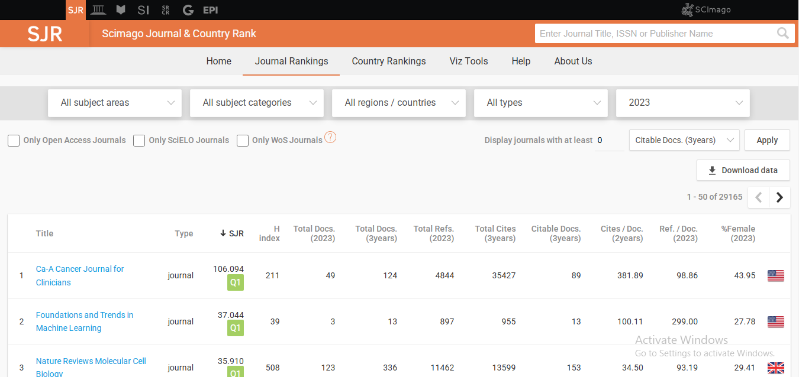
فهرست مجلات معتبر در سایمگو

Slide 39
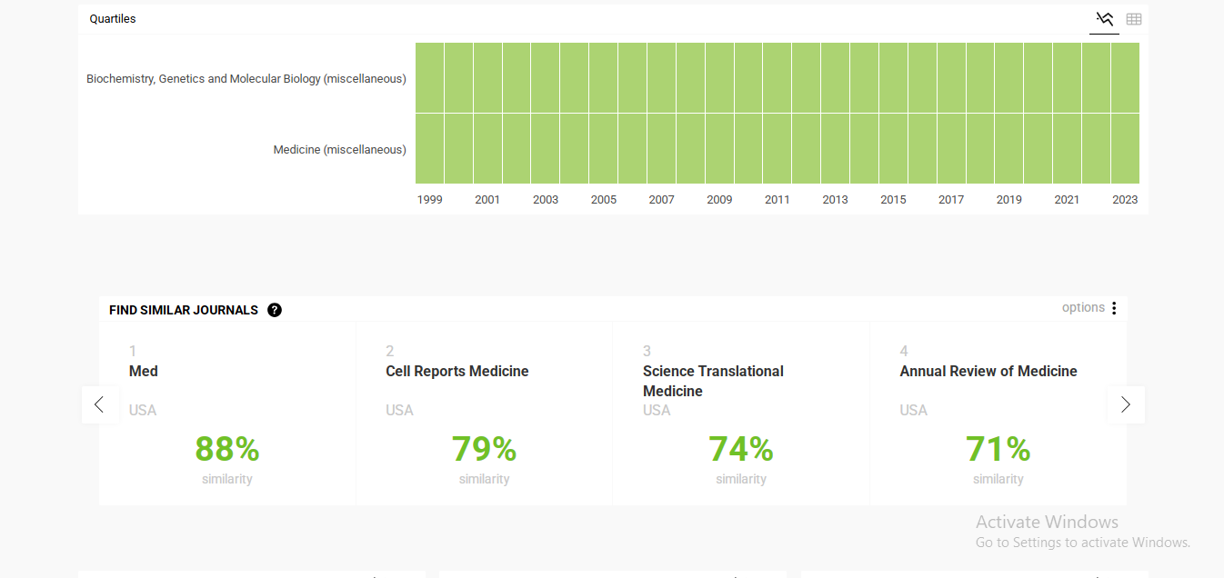
شاخص‌های ارزیابی متنوع مجلات در سایمگو

Slide 40
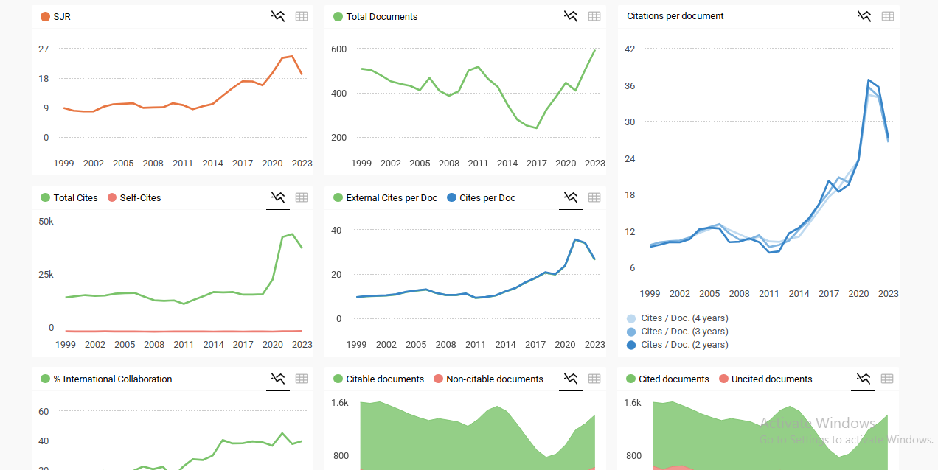
شاخص‌های ارزیابی متنوع مجلات در سایمگو

Slide 41
مؤسسه استنادی و پایش علوم و فناوری جهان اسلام ISC
پایگاه استنادی علوم جهان اسلام (ISC) یک مرکز علمی و پژوهشی است که هدف آن ترویج و پیشرفت علم و فناوری در جهان اسلام است. سازمانی است که خدمات مرتبط با تحقیق و نشر علمی، نمایه سازی استناد و ارزیابی علمی را به جامعه دانشگاهی جهان اسلام ارائه می کند. ISC در سال 1987 تاسیس شد و مقر آن در شیراز، ایران است. این مرکز از بدو تأسیس تاکنون با ابتکارات و برنامه‌های مختلف در تلاش بوده است تا شکاف بین جهان اسلام و سایر جامعه علمی را از بین ببرد.

Slide 42
مجلات ISC
مجلات ISC مجلات دانشگاهی هستند که در پایگاه استنادی علوم جهان اسلام (ISC) نمایه شده‌اند. ISC یک مرکز علمی و تحقیقاتی است که هدف آن ترویج و پیشرفت علم و فناوری در جهان اسلام است. ISC خدمات مرتبط با تحقیقات علمی و انتشارات، نمایه سازی استنادها و ارزیابی علمی را به جامعه دانشگاهی جهان اسلام ارائه می دهد. مجلات ISC منبع مهمی برای محققانی است که علاقه‌مند به مطالعه و مشارکت در تحقیقات علمی در جهان اسلام هستند.
رتبه بندی مجلات ISC براساس تعدادی معیار از جمله تعداد مقالات منتشر شده در مجله، تعداد استنادهای دریافت شده توسط مقالات منتشر شده در مجله و ضریب تاثیر مجله است.

Slide 43
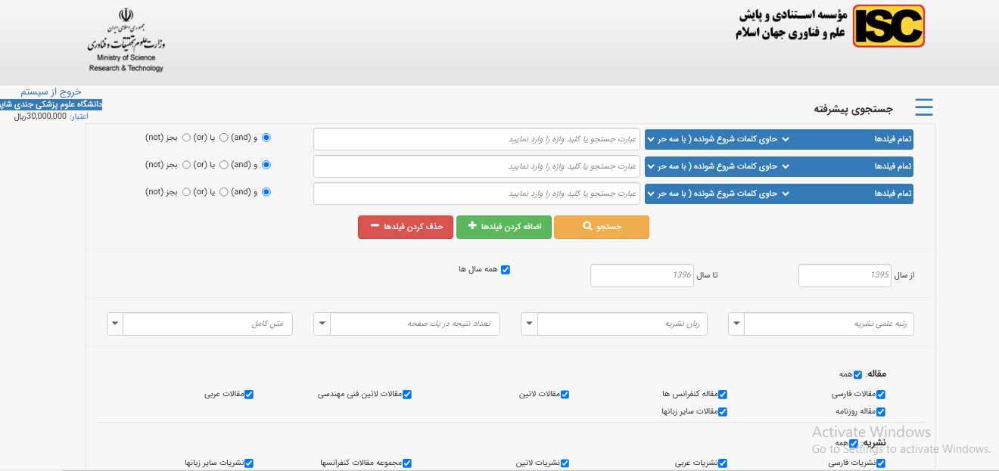
صفحه جستجوی ISC

Slide 44
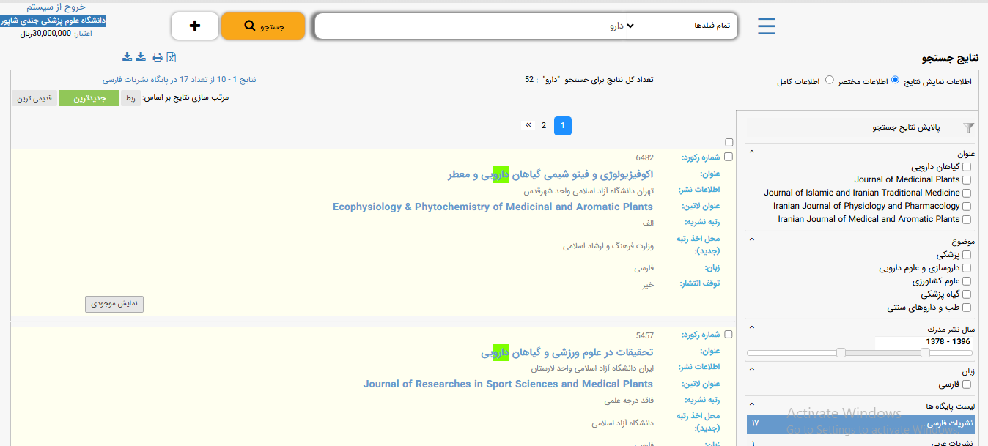
صفحه نتایج جستجوی مجلات ISC

Slide 45
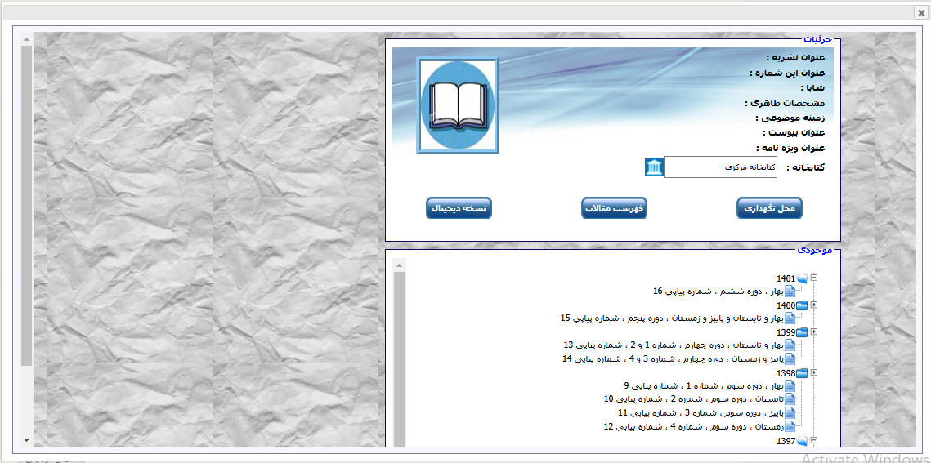
صفحه اطلاعات مجله ISC

Slide 46
تفاوت ISI با ISC
یکی از تفاوت های کلیدی بین ISC و ISI تمرکز جغرافیایی آنها است. ISI تمرکز جهانی دارد و تحقیقات علمی از سراسر جهان را پوشش می دهد. در مقابل، ISC به طور خاص بر جهان اسلام تمرکز دارد و تحقیقات علمی بیش از 50 کشور در منطقه را پوشش می دهد. در حالی که هر دو سرویس مقالاتی را در طیف وسیعی از رشته های علمی نمایه می کنند، ISC همچنین شامل مقالاتی از مجلات اسلامی، کتاب ها و سایر نشریات می شود.

Slide 47
تفاوت ISI با ISC
یکی دیگر از تفاوت های کلیدی بین ISC و ISI پوشش زبان آنهاست. ISI مقالات علمی را در طیف گسترده‌ای از زبان‌‎ها از جمله انگلیسی، فرانسوی، آلمانی، اسپانیایی و روسی پوشش می‌دهد. از سوی دیگر، ISC مقالاتی را به زبان‌های انگلیسی، عربی و فارسی که سه زبان رسمی مرکز هستند پوشش می‌دهد. این موضوع ISC را به منبع مهمی برای محققانی تبدیل می‌کند که در این زبان‌ها کار می‌کنند یا علاقه‌مند به ادغام دانش اسلامی در تحقیقات خود هستند.

Slide 48
تفاوت ISI با ISC
تفاوت دیگر بین ISC و ISI رویکرد آنها برای ارزیابی تأثیر علمی است. هر دو سرویس از نمایه سازی استناد برای شناسایی مقالات و نویسندگان تأثیرگذار در یک زمینه خاص استفاده می کنند. با این حال، ISI طیف وسیعی از معیارها را توسعه داده است، مانند ضریب تأثیر مجله، که به طور گسترده در جامعه علمی برای ارزیابی تأثیر مجلات و مقالات استفاده می شود. از سوی دیگر، ISC ابزارهای ارزیابی خود را توسعه داده است، مانند شاخص علم و فناوری (STI) و گزارش استنادی کشورهای اسلامی (ICCR) که به طور خاص برای ارزیابی تحقیقات علمی در جهان اسلام طراحی شده‌اند.

Slide 49
پرتال نشریات علمی وزارت علوم، تحقیقات و فناوری
وزارت علوم، تحقیقات و فناوری، فهرستی از مجلات منتشر شده در داخل کشور را که مراحل ارزیابی و رتبه‌بندی این سازمان را گذرانده‌‌اند، در پرتال نشریات علمی وزارت علوم، تحقیقات و فناوری قرار داده است.
این مجلات همه شاخه‌های علوم به جز حوزه‌های پزشکی را شامل می‌شوند.
لازم به ذکر است که در حالی که اعتبار این مجلات از سوی وزارت علوم تأئید شده است، امتیاز و جایگاه علمی این نشریات امری جداگانه است و لزوماً به این معنا نیست که نشریه ذکر شده از جایگاه علمی بالایی در جامعه علمی برخوردار است.

Slide 50
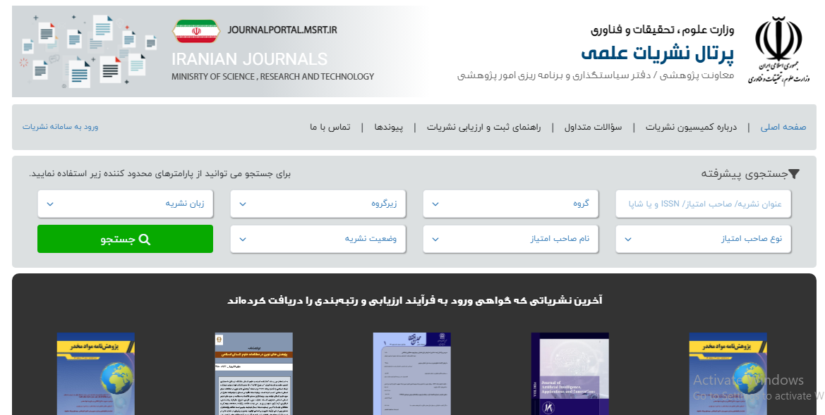
جستجو در نشریات علمی وزارت علوم، تحقیقات و فناوری

Slide 51
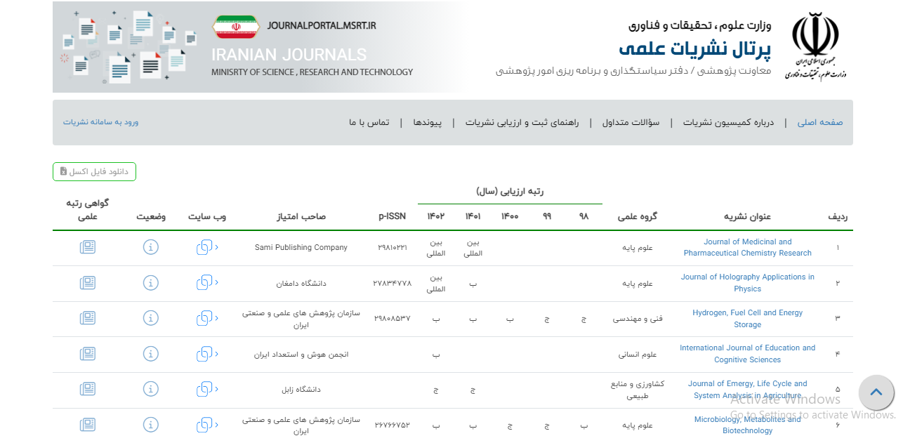
مرور نشریات علمی وزارت علوم، تحقیقات و فناوری

Slide 52
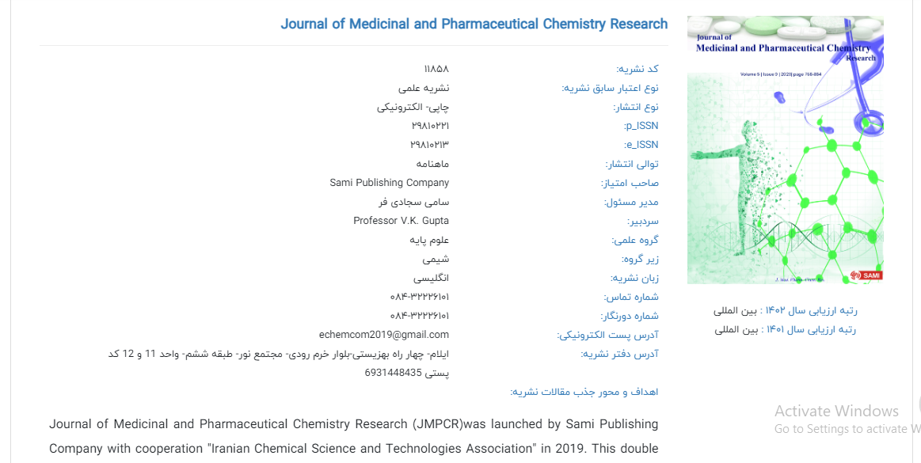
صفحه اطلاعات مجله ISC

Slide 53
سامانه منبع یاب وزارت بهداشت
سامانه نوپا (نظام نوین اطلاعات پژوهش‌های پزشکی کشور) توسط معاونت تحقیقات و فناوری وزارت بهداشت کشور با هدف توسعه کمی و کیفی پژوهش‌های نظام سلامت، صرفه‌جویی در هزینه‌های پژوهش‌های نظام سلامت و تسهیل دسترسی پژوهشگران به منابع اطلاعاتی و نتایج پژوهش‌های پزشکی طراحی شده است.
یکی از زیرمجموعه‌های نوپا، سامانه منبع یاب وزارت بهداشت است.
سامانه منبع یاب وزارت بهداشت منبعی کاربردی برای دسترسی به انواع مجلات و کتب علوم پزشکی است.

Slide 54
سامانه منبع یاب وزارت بهداشت
سامانه منبع یاب با هدف تهیه فهرست کامل و جدید منابع مورد اشتراک وزارت بهداشت و با هدف ایجاد امکان جستجو لغتی، بازیابی الفبایی و موضوعی مجلات یک ناشر خاص طراحی و پیاده سازی شده است.
این سایت دارای چندزبانه با عنوان‌های جستجو ساده، جستجو پیشرفته، جستجو موضوعی، رتبه‌بندی اسکوپوس و رتیه بندی ISI و همچنین منابع اطلاعاتی است. هر یک از این زبانه‌ها امکانات ویژه‌ای برای جستجو جامع و کامل دارد.
با توجه به این که امروزه مجلات علمی در نمایه نامه های متفاوتی همچون Scopus، ISI و PubMed نمایه می‌گردند، این سایت به پژوهشگران کمک می کند تا متوجه شوند که یک مجله در کدام نمایه‌ها قرار داشته و وضعیت مجله از لحاظ شاخص‌های علم سنجی به چه صورت است.

Slide 55
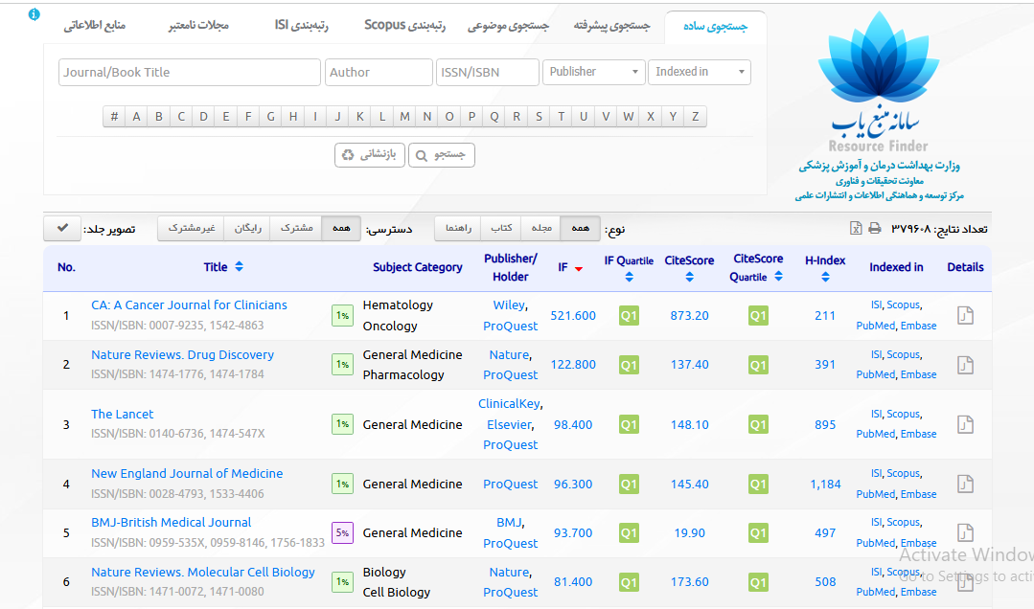
سامانه منبع یاب وزارت بهداشت

Slide 56
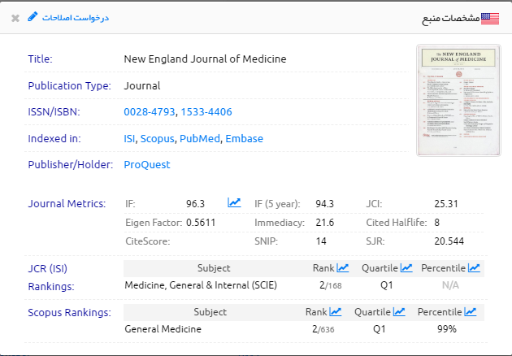
اطلاعات مجله در سامانه منبع یاب وزارت بهداشت

Slide 57
شاخص‌های علم‌سنجی
پژوهشگران علم سنجی پیوسته تلاش می‌کنند تا کیفیت‌ها را به صورت کمیت‌هایی نشان دهند که بیانگر آن کیفیت باشد. این معیارهای کمّی در علم سنجی با عنوان “شاخص” شناخته می‌شوند. اهمیت شاخص‌ها عبارت است از: بررسی عملکرد، تأثیرگذاری، رتبه بندی، مقایسه و ارتقاء در محیط‌های آکادمیک.
شاخص‌های علمی زیادی از سوی موسسات معتبری همچون الزویر ، تامسون رویترز و … معرفی شده اند که می توانند در اعتبار سنجی مقالات نقش ایفا کنند. مهمترین این شاخص‌ها در ادامه معرفی شده‌اند.

Slide 58
شاخص‌های علم‌سنجی
نکته قابل توجه اینکه این شاخص ها به طور دائم به روز می‌شوند و نمی‌توان صرف اینکه قبلاً مجله‌ای دارای جایگاهی بوده و شاخص‌های قابل قبولی داشته را ملاک اعتبار سنجی مقالات قرار داد و ممکن است در به روز رسانی‌های جدیدتر یکی از شاخص‌ها افت کند یا حتی ممکن است نام مجله‌ای که قبلاً در یک پایگاه معتبر مانند پایگاه داده اسکوپوس نمایه شده اکنون از لیست مجلات تحت پوشش آن پایگاه حذف شده باشد. بنابراین توجه به جدیدترین آمار و شاخص‌های مجلات در هنگام انتخاب مجله از اهمیت بالایی برخوردار است.

Slide 59
شاخص‌های علم‌سنجی جهت اعتبارسنجی مجلات
IPP: Impact Per Publication
SNIP: Source-Normalized Impact Factor
شاخص Eigenfactor
نیمه عمر مجلات: Journal Cited Half-Life
شاخص فوریت مجله: Journal Immediacy Index
IF: Impact Factor
Cite Score
SJR: SCImago Journal Rank
Quartile
H-Index

Slide 60
شاخصIF
شاخص ضریب تأثیر مجله در سال 1983 به جامعه بین المللی معرفی شد. گارفیلد بهره‌گیری از عامل تاثیر برای مطالعه میزان تاثیرگذاری یک مجله در ارتباط با مجلات دیگر، در رشته کتابداری و اطلاع‌سنجی را پیشنهاد کرد. وی ضریب تاثیر مجلات را در رشته‌های علمی تهیه و در مجله گزارش‌های استنادی (JCR) منتشر کرد.
ضریب تأثیر(IF: impact-factor) کمیتی است که میزان متوسط استناد به مقالات یک مجله علمی را نشان می دهد. ضریب تأثیر می تواند معیاری باشد برای نشان دادن میزان نفوذ علمی یک مجله در یک حوزه علمی و تحقیقی خاص. در یک رشته علمی، مجلات دارای ضریب تأثیر بالاتر دارای اهمیت بیشتری نسبت به مجلات دیگر می باشند. این شاخص به طور خلاصه نشان می‌دهد که مقالات منتشر شده در یک ژورنال تا چه حد توسط سایر پژوهشگران مورد استفاده قرار می‌گیرند.

Slide 61
شاخصIF
از جمله مواردی که می تواند تأثیر مستقیم بر ضریب تأثیر داشته باشد، خوداستنادی است. مجلات دارای ضریب تأثیر بالاتر مقالاتی را منتشر می کنند که در مقایسه با مقالات مجلات دارای ضریب تأثیر پائین تر، بیشتر مورد استناد قرار می گیرند.
عوامل تأثیرگذار بر ضریب تأثیر: چگالی یا میزان متوسط استناد به مقالات مجله، عمر یا قدمت استنادها.
عوامل بی تأثیر بر ضریب تأثیر: تعداد نویسندگان مقالات، تعداد مقالات هر شماره مجله، فاصله انتشار.

Slide 62
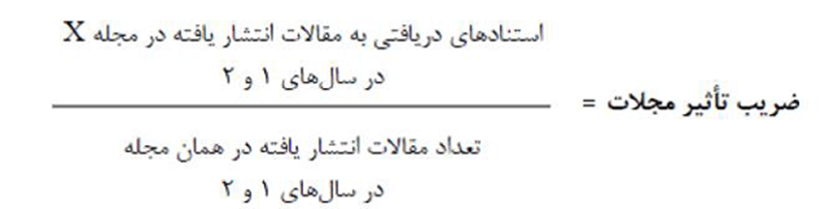
شاخصIF
ضریب تأثیر، نسبت بین تعداد استنادهای دریافتی به مقالات انتشار یافته در طول یک دوره زمانی خاص است. گارفیلد این دوره زمانی را دو سال در نظر گرفته است. چرا که تجربه نشان داده است که حدود 20 % از کل مراجع (رفرنس ها) به انتشارات دو سال قبل صورت می گیرد.
به عنوان مثال، اگر یک ژورنال در دو سال گذشته 100 مقاله منتشر کرده باشد و به این مقالات 200 بار استناد شده باشد، impact-factor آن ژورنال 2 خواهد بود.

Slide 63
نقاط قوت ضریب تأثیر
از جمله مواردی که می تواند تأثیر مستقیم بر ضریب تأثیر داشته باشد، خوداستنادی است. مجلات دارای ضریب تأثیر بالاتر مقالاتی را منتشر می کنند که در مقایسه با مقالات مجلات دارای ضریب تأثیر پائین تر، بیشتر مورد استناد قرار می گیرند.
عوامل تأثیرگذار بر ضریب تأثیر: چگالی یا میزان متوسط استناد به مقالات مجله، عمر یا قدمت استنادها.
عوامل بی تأثیر بر ضریب تأثیر: تعداد نویسندگان مقالات، تعداد مقالات هر شماره مجله، فاصله انتشار.

Slide 64
نقاط ضعف ضریب تأثیر
مجلات دارای مقالات مروری فراوان، ضریب تأثیر بیشتری دارند.
مجلات رایگان و یا دارای دسترسی آزاد ضریب تأثیر بالاتری دارند.
ضریب تأثیر وضعیت مجلات را تعیین می کند و نه مقالات را.
اهمیت دادن زیاد به ضریب تأثیر می تواند باعث سوگیری مجلات و نویسندگان شود.
ضریب تأثیر ممکن است برای رشته های گوناگون به یک اندازه کاربردی نباشد.
دوره دو ساله فاقد منطق کافی است و باعث نادیده گرفتن برخی مقالات مهم می شود.
مقالات استثنائی می توانند نتایج غیر واقعی ارائه دهند.
مجلات نمایه نشده فاقد ضریب تأثیر خواهند بود.

Slide 65
شاخص Cite Score
در ۸ دسامبر سال 2016، مؤسسه الزویر در مجموعه ژورنال متریکس (Journal Metrics) خود از محصول جدیدی رونمایی کرد. این محصول سایت اسکور (CiteScore) نام دارد که به نوعی رقیب Impact Factor یا همان ضریب تأثیر معروف مؤسسه Clarivate Analytics محسوب می‌گردد.
سایت اسکور یک شاخص ساده برای اندازه‌گیری تأثیر استنادی مجلات است. بر خلاف ضریب تأثیر که انواع خاصی از مقالات (مروری و پژوهشی و فنی) را در محاسبه تعداد مقالات در مخرج کسر در نظر می گیرد، این شاخص همه انواع مقالات را در محاسبه خود در نظر می گیرد.

Slide 66
شاخص Cite Score
یک مورد خاص که در سایت اسکور وارد محاسبه نمی‌گردد، مقالات زیرچاپ (In press) است. از آنجایی که اسکوپوس همه مقالات In press را از ناشران مختلف در بر نمی گیرد، لذا برای اجتناب از سوگیری در محاسبات این شاخص استنادی، مقالاتی که هنوز در شمارهای از مجله وارد نشده اند، در محاسبه سایت اسکور وارد نمی شود. سایت اسکور از تقسیم استنادها به مقالات سه سال اخیر بر تعداد مقالات سه سال اخیر به دست می آید.

Slide 67
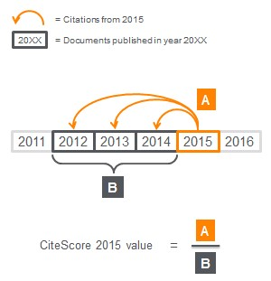
شاخص Cite Score
برای یادگیری اینکه شاخص سایت اسکور چطور محاسبه می شود، این تصویر گویای موضوع است.

Slide 68
تفاوت شاخص IF و Cite Score
سایت اسکور متعلق به الزویر است. توسط اطلاعات سایت اسکوپوس محاسبه می‌شود و مبنای محاسبه آن سه سال است. سایت اسکور articles, reviews, letters, notes, editorials, conference papers و … که توسط اسکوپوس ایندکس شده اند را در بر می‌گیرد.
ایمپکت فاکتور متعلق به Clarivate Analytics است. توسط اطلاعات web of science محاسبه شده و مدت زمان برای محاسبه آن دو سال است. ایمپکت فاکتور تنها اسناد ایندکس شده articles وreviews را پوشش می‌دهد.

Slide 69
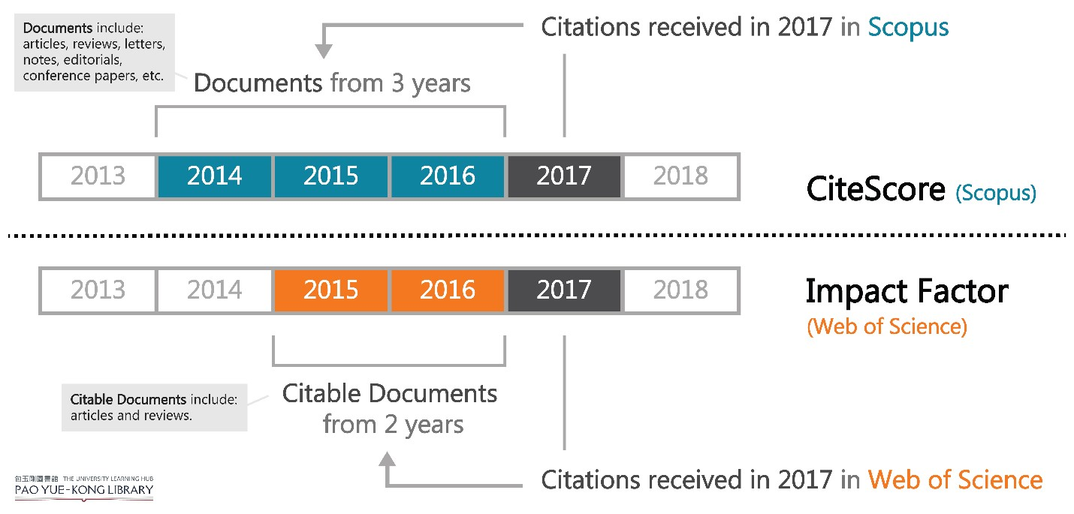
تفاوت شاخص IF و Cite Score

Slide 70
شاخص SJR
SJR که مخفف SCImago Journal Rankاست، یکی از شاخص‌های اصلی نظام رتبه‌بندی سایمگو می‌باشد. این شاخص به‌صورت ویژه به تحلیل کیفیت استنادات دریافتی مجلات علمی می‌پردازد و نقش ویژه‌ای در ارزیابی تاثیرگذاری علمی یک مجله دارد. SJR براساس تعداد استنادات دریافتی و همچنین کیفیت و اعتبار مجلاتی که به یک مقاله استناد کرده‌اند، محاسبه می‌شود.

Slide 71
شاخص SJR
SJR معیاری اسزمینه موضوعی، کیفیت و شهرت مجله اثر مستقیم بر ارزش استناد دارد. ت که بیان می کند تمام استنادها برابر آن چیزی که خلق شده نیست و بر خلاف شاخص JCR که صرفاً تعداد استنادات را در نظر می‌گیرد، این معیار هم شمار استنادهای دریافتی یک مجله و هم اهمیت یا اعتبار مجله ای که استنادها از آن می آیند را محاسبه می کند. به عبارت دیگر، استناد از مجلات با اعتبار بالاتر وزن بیشتری دارد و می‌تواند تأثیر مثبت‌تری بر رتبه SJR یک مجله داشته باشد. این شاخص بیشتر برای استناد شبکه ای به مجلات بسیار بزرگ و ناهمگن مناسب می باشد.

Slide 72
تفاوتSJR و Impact Factor
SJR و Impact Factor هر دو معیارهایی برای سنجش اعتبار مجلات علمی هستند، اما تفاوت‌های مهمی دارند. SJR به استنادهای دریافتی یک مجله توجه می‌کند و اهمیت استنادها را بر اساس اعتبار مجلات استناد دهنده وزن دهی می‌کند، به این معنا که استناد از مجلات معتبرتر تأثیر بیشتری دارد. همچنین، بازه زمانی ارزیابی در SJR طولانی‌تر است و به مقالات طی چندین سال نگاه می‌کند. در مقابل، Impact Factor تنها تعداد استنادهای مقالات مجله را در دو سال اخیر ارزیابی می‌کند و به کیفیت یا اعتبار مجلات استناد دهنده توجهی ندارد، بلکه بر اساس کمیت استنادها کار می‌کند.

Slide 73
چارک Quartile
چارک یا Quartile که عموماً با حرف Q نمایش داده می‌شود یکی از روش‌های دسته‌بندی نشریات که برای متمایز کردن نشریات یک حوزه موضوعی براساس امتیاز استفاده می‌شود. این روش توسط پایگاه‌های مختلف از جمله JCR، اسکوپوس و سایمگو استفاده می‌شود و در نتیجه معیار دسته‌بندی با توجه به پایگاه مربوطه می‌تواند IF، Cite Score و یا SJR باشد.
به طور کلی در این دسته‌بندی، مجلات به چهار گروه Q1، Q2، Q3 و Q4 تقسیم می‌شوند که در این بین Q1 به بهترین مجلات اشاره دارد.
در هر بار بررسی مجلات، نسبت به عملکرد مجله ممکن است برخی مجلات امتیاز بالاتری گرفته و از یک چارک به چارک بالاتر صعود کرده و یا بالعکس، امتیاز پایین‌تری کسب کرده و به چارک پایین‌تر سقوط کند.

Slide 74
چارک Quartile
به طور کلی در این دسته‌بندی، مجلات به چهار گروه Q1، Q2، Q3 و Q4 تقسیم می‌شوند که در این بین Q1 به بهترین مجلات اشاره دارد.
در هر بار بررسی مجلات، نسبت به عملکرد مجله ممکن است برخی مجلات امتیاز بالاتری گرفته و از یک چارک به چارک بالاتر صعود کرده و یا بالعکس، امتیاز پایین‌تری کسب کرده و به چارک پایین‌تر سقوط کند. برای مجلاتی که در چارک چهارم قرار دارند، احتمال خروج کلی از لیست مجلات معتبر در صورت کسب امتیاز پایین نیز وجود دارد.

Slide 75
چارک Quartile
برای این دسته بندی ابتدا مجلات یک حوزه موضوعی براساس امتیاز از بالاترین به پایین‌ترین مرتب شده و سپس به چهار قسمت تقسیم می‌شوند.
Q1: مجلاتی با بالاترین امتیاز که در 25% اول لیست قرار دارند.
Q2: مجلات در 25 درصد دوم
Q3: مجلات در 25 درصد سوم
Q4: مجلات با کمترین امتیاز که در 25 درصد پایانی قراردارند.
برای مثال در صورتی که تعداد مجلات یک حوزه موضوعی در هر یک از پایگاه‌های مذکور 80 عدد باشد، 20 مجله بالاترین امتیاز Q1، 20 مجله بعد از آن Q2، 20 مجله سوم Q3 و 20 مجله آخر Q4 محسوب می‌شوند.

Slide 76
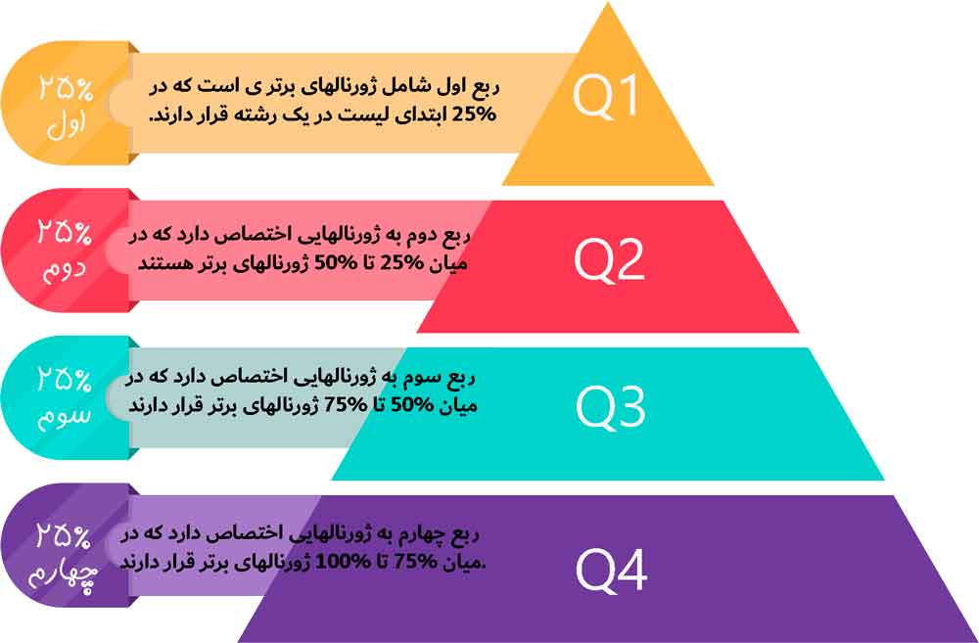
چارک Quartile

Slide 77
چارک Quartile
مجلات Q1 (Quartile 1) به عنوان معتبرترین و باکیفیت‌ترین مجلات در رتبه‌بندی علمی شناخته می‌شوند و به همین دلیل مورد توجه زیادی از سوی محققان، دانشگاه‌ها و موسسات علمی قرار می‌گیرند.
مقالات منتشر شده در مجلات Q1 معمولاً بیشترین تعداد استنادها را دریافت می‌کنند. استناد به مقالات نشان‌دهنده این است که سایر پژوهشگران در کارهای خود از آن مقاله استفاده کرده‌اند و آن را به عنوان یک مرجع علمی مهم تلقی می‌کنند. از آنجا که این مجلات بیشتر مورد توجه جامعه علمی قرار می‌گیرند، مقالات آن‌ها نیز بیشتر مطالعه و استناد می‌شوند. بنابراین، انتشار مقاله در این مجلات باعث می‌شود که کارهای پژوهشی بیشتر دیده و استفاده شوند.

Slide 78
شاخص H-Index
H-index که برای نخستین بار توسط خورخه هیرش (Jorge Hirsch) معرفی شد، یکی دیگر از شاخص‌های کلیدی در نظام رتبه‌بندی سایمگو است. این شاخص نه تنها برای ارزیابی پژوهشگران، بلکه برای مجلات نیز استفاده می‌شود. شاخص H-index یک معیار ترکیبی است که به بررسی تعداد مقالات منتشر شده و میزان استناد به آن‌ها در یک مجله می‌پردازد.
برای مثال، اگر یک ژورنال دارای H-index برابر 5 باشد، به این معنی است که حداقل 5 مقاله در آن ژورنال وجود دارد که هر کدام حداقل 5 بار مورد استناد قرار گرفته‌اند. این شاخص به نوعی به سنجش تأثیر علمی واقعی یک ژورنال کمک می‌کند و از این طریق می‌تواند نقش بسزایی در انتخاب مجلات علمی داشته باشد.

Slide 79
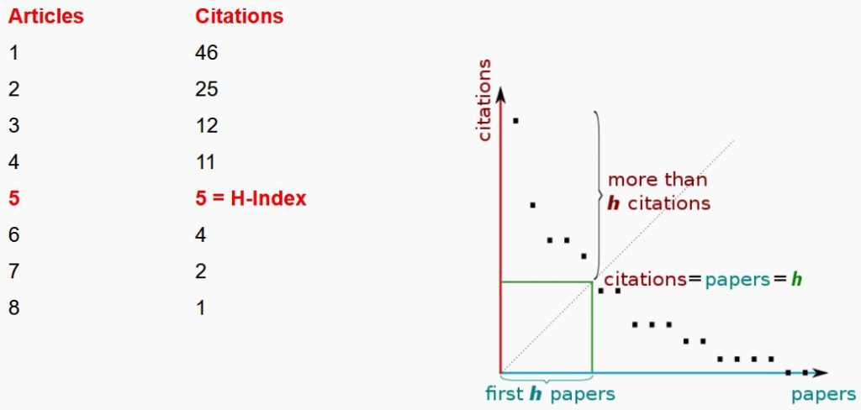
شاخص H-Index

Slide 80
نقاط ضعف شاخص H-Index
این شاخص، تعداد مقالات استناد شده را اندازه گیری می کند بدون اینکه در نظر بگیرد دلیل استناد کردن و یا استفاده از این مقاله چه بوده است؟ شاید دلیل منفی داشته است.
این شاخص، تغییرات در میانگین تعداد استنادات یا انتشارات در رشته های مختلف را محاسبه نمی کند.
این شاخص نیز مانند سایر معیارها، بر اساس داده های قبلی پایه گذاری می شود و یک پیش بینی کننده معتبر از عملکردهای آینده نیست.
این شاخص مقالات پراستناد و کم‌استناد را نادیده می‌گیرد.
عمر مجله در تعیین H-index تأثیر بسزایی دارد و مجلات قدیمی‌تر امکان دریافت H-Index بالاتری دارند.

Slide 81
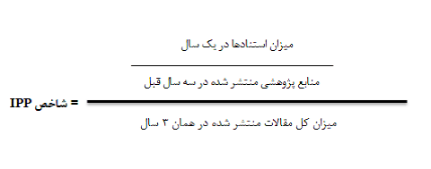
شاخص IPP
شاخص IPP (Impact per publication) شاخص «تأثیر به ازای هر مدرک» یا «ضریب تأثیر خام مجله» که مشابه Impact factor در پایگاه JCR است. برای یک سال معین براساس تقسیم استنادهای مقالات سه سال قبل بر تعداد مقالات این سه سال محاسبه می گردد.

Slide 82
شاخص SNIP
شاخص SNIP: Source Normalized Impact Per Paper که توسط دانشگاه لایدن پیشنهاد شد، میزان تأثیر استناد را با وزن دادن به استناد براساس کل استنادهای دریافتی یک حوزه موضوعی می‌سنجد. بنابراین تأثیر یک استناد می‌تواند در یک حوزه موضوعی نسبت به یک حوزه موضوعی دیگر ارزش بیشتری داشته باشد. شاخص «ضریب تأثیر به هنجار شده براساس منبع» یا به اختصار اسنیپ بر مبنای داده‌های برگرفته از پایگاه اسکوپوس محاسبه می‌شود. این شاخص با وزن‌دهی به استنادها براساس تعداد کل استنادهای حوزه موضوعی مربوطه (پتانسیل استنادی پایگاه در رشته‌ی مربوطه) محاسبه می‌شود تا تفاوت رشته ها به لحاظ رفتار استنادی و نیز به لحاظ میزان پوشش در پایگاه تصحیح شود.

Slide 83

شاخص SNIP
در محاسبه ی شاخص اسنیپ از همان اندیشه «ضریب تأثیر خام مجلات» یا IPP بهره گرفته شده است. بدین معنا که میانگین استناد بر مقاله محاسبه می شود و در صورت کسر قرار می گیرد.
ضریب تأثیر خام بر پتانسیل استنادی پایگاه در رشته ی مربوطه تقسیم می شود تا تفاوت های رشته ها به لحاظ رفتار استنادی و نیز به لحاظ میزان پوشش در پایگاه تصحیح شود.
پتانسیل استنادی عبارت است از میانگین شمار ارجاعات (سه ساله) برای مثال 2006 – 2008 بر مقاله در یک مجله یعنی:

Slide 84
شاخص SNIP
شاخص SNIP =

Slide 85
شاخص Eigenfactor
امتیاز یا شاخصEigenfactor ، قابل دسترسی از طریق Web of Science، اهمیت کلی یک مجله را نه تنها با شمارش تعداد استنادهای دریافتی به مقالات منتشرشده در یک مجله، بلکه با در نظر گرفتن اهمیت این استنادها ارزیابی می‌کند. استنادهایی که از مجلاتی با رتبه بالاتر می‌آیند، سهم بیشتری در محاسبه Eigenfactor نسبت به استنادهایی که از مجلات با رتبه پایین‌تر می‌آیند، دارند.

Slide 86
شاخص Eigenfactor
محاسبه این شاخص برای هر مجله بر اساس تعداد استنادهای دریافت شده یک مجله در یک دوره 5 ساله در JCR است با در نظر گرفتن این که این استنادها از کدام مجلات دریافت شده‌اند. همچنین این شاخص خود استنادی‌ها (self-citation) را مدنظر قرار نمی‌دهد و خود استنادی در محاسبه آن تأثیری ندارد؛ یعنی ارجاعات یک مقاله به مقاله دیگر از همان مجله از محاسبه حذف می‌شود و در نتیجه ضریب نفوذ مجله تحت تأثیر خود استنادی قرار نمی‌گیرد. اصلی ترین ایده در خلق این شاخص این بوده که دریافت یک استناد از مجلات با کیفیت بالا، با ارزش تر از دریافت استنادهای متعدد از مجلات باکیفیت پایین تر می باشد.

Slide 87
شاخص نیمه عمر مجلات
شاخص نیم عمر مجله (Journal Cited Half-Life)، نقش زمان را در بهره‌وری از اطلاعات روشن می‌کند. با استفاده از این شاخص می‌توان نشان داد که آیا با گذشت زمان از میزان سودمندی مقالات و کتاب‌ها کم می‌شود یا خیر. منظور از نیم عمر متون مدت زمانی است که در خلال آن نیمی از متون استنادکننده به متون علمی مورد استناد در حوزه های علمی مورد نظر منتشر شده است. به عبارت دیگر، نیم عمر عبارت است از مدت زمانی که در طول آن نصف ارجاع های یک نشریه منتشر شده اند.

Slide 88
شاخص نیمه عمر مجلات
مطالعات نشان می دهد که نیمی از ارجاعات (استنادها) مقالات تازه چاپ شده در دو سال اخیر، به نوشته‌های همان سال باز می‌گردد.
بعد از مدت ده یا پانزده سال (بسته به موضوع) مقالات رشته های مختلف، سودمندی خود را به عنوان منبع مورد استناد از دست می دهند. علومی که بیشتر جنبه نظری دارند (مانند ریاضیات) دارای نیم عمر طولانی و علومی که به مباحث نوین، روزآمدی و فناوری وابستگی دارند مانند پزشکی دارای نیم عمر کوتاهی هستند.

Slide 89
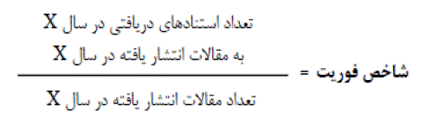
شاخص فوریت مجله
شاخص فوریت یا آنی (Journal Immediacy Index) نشان می‌دهد به چه سرعت مقاله‌های منتشر شده در یک نشریه استناد دریافت می‌کنند. برای محاسبه، تعداد استنادهایی را که مقاله‌های یک نشریه در یک سال مشخص دریافت کرده‌اند بر تعداد مقاله‌های نشریه در همان سال تقسیم می‌شود.

Slide 90
معیارهای اعتبارسنجی براساس اطلاعات مجله
به جز مراجعه به لیست مجلات معتبر و پایگاه‌های استنادی و یا مقایسه‌ی شاخص‌های علم‌سنجی، می‌توان اعتبار مجله را از طریق بررسی چند عامل مهم که معمولاً در وب‌سایت‌های مجلات قابل مشاهده هستند بررسی کرد. باید در نظر داشت که این عمل، تنها به قضاوت در خصوص اعتبار مجله کمک می‌کند و در تعیین رتبه و جایگاه مجله تقشی ندارد. همچنین همیشه این امکان وجود دارد که تعیین وضعیت اعتبار مجله از این روش، به قضاوت اشتباه منجر شود. به همین دلیل پیشنهاد می‌شود که از این روش زمانی استفاده شود که صرفاً چاپ مقاله در اولویت بوده و رتبه و امتیاز ناشی از آن اهمیت چندانی نداشته باشد.
در ادامه برخی از مهمترین این استاندارد‌ها معرفی شده‌اند.

Slide 91
معیارهای اعتبارسنجی براساس اطلاعات مجله
داوری همتا (Peer Review)
یکی از معتبرترین فرایندهای اعتبارسنجی مقالات علمی، داوری همتا است. در این فرایند، مقالات قبل از انتشار توسط چندین کارشناس و متخصص در همان زمینه علمی مورد بررسی قرار می‌گیرند تا از دقت، اصالت و کیفیت علمی مقاله اطمینان حاصل شود. این فرایند باعث می‌شود مقالات با دقت بیشتری بررسی شده و تنها مقالات باکیفیت منتشر شوند.
مجلاتی که داوری همتا دارند معمولاً اعتبار بیشتری نسبت به مجلاتی بدون این فرایند دارند. داوری همتا از جمله فرایندهایی است که به پژوهشگران اطمینان می‌دهد مقالات منتشر شده توسط متخصصان مستقل و با معیارهای علمی دقیقی مورد بررسی قرار گرفته‌اند. این روش باعث افزایش دقت علمی مقالات، کاهش خطاها و بهبود کیفیت نهایی مقالات می‌شود.

Slide 92
معیارهای اعتبارسنجی براساس اطلاعات مجله
پراکندگی جغرافیایی نویسندگان و داوران
یکی از نشانه‌های اعتبار یک مجله علمی، توزیع جغرافیایی نویسندگان و داوران است. مجلاتی که از نویسندگان و داورانی از کشورهای مختلف بهره می‌برند، معمولاً اعتبار بیشتری دارند. این پراکندگی جغرافیایی نشان‌دهنده جامعیت مجله و تمرکز نداشتن بر یک منطقه خاص است. همچنین، مجلاتی که داوران از نقاط مختلف جهان را به کار می‌گیرند، از تنوع بیشتری در ارزیابی مقالات برخوردارند که این موضوع منجر به افزایش دقت و کیفیت داوری می‌شود.

Slide 93
معیارهای اعتبارسنجی براساس اطلاعات مجله
هیئت تحریریه و ادیتور ژورنال
اعضای تحریریه ژورنال نقش مهمی در تعیین اعتبار آن دارند. بررسی کنید که آیا تحریریه ژورنال متشکل از اعضای معتبر و مشهور است یا خیر. پراکندگی جغرافیایی اعضای هیئت تحریریه نیز مانند نویسندگان و داوران مجله مهم است. همچنین جستجوی نام ادیتور مجله در گوگل نیز کمک می‌کند تا اعتبار مجله را تشخیص دهید.
ناشر مجله
آیا ناشر مجله یک ناشر معتبر و شناخته‌شده است؟ آیا در انتشار منابع دیگری در حوزه‌های موضوعی مشابه دست دارد؟

Slide 94
معیارهای اعتبارسنجی براساس اطلاعات مجله
بررسی تاریخچه انتشار ژورنال
قدمت ژورنال نیز مهم است. بررسی کنید که آیا ژورنال تازه‌کار است یا سال‌ها تجربه در انتشار مقاله دارد.
مجلاتی که سابقه طولانی در انتشار مقالات دارند و به طور منظم و بدون وقفه فعالیت می‌کنند، از اعتبار بیشتری برخوردارند. این نوع مجلات معمولاً توانسته‌اند در طول زمان به استانداردهای علمی پایبند باشند و به عنوان منابعی معتبر شناخته شوند.
مجلاتی که به طور منظم و در تاریخ‌های مشخص مقالات خود را منتشر می‌کنند، اعتماد بیشتری از سوی پژوهشگران کسب می‌کنند. این نظم نشان‌دهنده تعهد مجله به فرایندهای علمی و مدیریت صحیح است.

Slide 95
معیارهای اعتبارسنجی براساس اطلاعات مجله
نرخ رد مقاله (Rejection Rate)
نرخ رد مقاله به درصد مقالاتی اشاره دارد که در فرایند داوری یک مجله رد می‌شوند. این نرخ نشان‌دهنده سخت‌گیری مجله در انتخاب مقالات است. مجلاتی با نرخ رد بالا معمولاً استانداردهای علمی بالایی دارند و تنها مقالات باکیفیت و دقت علمی بالا را منتشر می‌کنند.
در برخی مجلات معتبر، نرخ رد ممکن است تا 90٪ نیز برسد. این به معنای استانداردهای بسیار بالای مجله برای پذیرش مقالات است. پژوهشگرانی که موفق به انتشار مقاله در این نوع مجلات می‌شوند، می‌توانند از انتشار مقاله خود در یکی از معتبرترین منابع علمی اطمینان حاصل کنند.

Slide 96
معیارهای اعتبارسنجی براساس اطلاعات مجله
تطابق موضوعی مقالات و حوزه موضوعی مجله
آیا مقالات چاپ شده در آرشیو مجله با حوزه موضوعی مجله هماهنگی دارند؟ مسلماً مجله‌ای که در زمینه سرطان فعالیت می‌کند نیازی به چاپ مقالات مربوط به توانبخشی ندارد مگر آنکه مقاله مورد نظر مستقیماً به حوزه سرطان مربوط باشد.
مجلاتی که مقالات نامرتبط با اسکوپ معرفی شده در بخش مشخصات خود را چاپ می‌کند، از نظر ادیتوریال، داوری و مدیریت دچار مشکل بوده و قابل اطمینان نیست.

Slide 97

با تشکر از صبر و توجه شما

